Slide 1
多智能体强化学习的
统一博弈论方法
《A Unified Game-Theoretic Approach to Multiagent Reinforcement Learning》
组员：吴俊豪、李炎睿、刘振毫

Slide 2
1
引言与背景工作
汇报大纲
AGENDA
2
PSRO算法分析
3
实验分析报告加总结

Slide 3
独立强化学习面临泛化能力崩溃
环境非平稳性
在多智能体系统（MARL）中，独立强化学习（InRL）将其他智能体视为环境的一部分。随着其他智能体策略的改变，环境不断变化，破坏了MDP的马尔可夫性质，导致算法失去收敛保证。
严重过拟合
在此类非平稳环境中，智能体学习到的策略往往高度依赖于训练期间遇到的特定对手策略。这种深度耦合导致模型对训练环境产生了严重的过拟合现象。
泛化能力崩溃
由于过拟合，智能体在执行期一旦遇到陌生策略，表现就会大幅衰减。为了量化这种因独立学习导致的性能下降，论文引入了联合策略相关性（JPC）作为度量标准。

Slide 4
实证博弈与双预言机奠定理论基础
3
Double Oracle (DO)
迭代寻找当前子博弈的纳什均衡，并不断计算对抗该均衡的最佳响应添加到策略集中。
2
实证博弈分析
在复杂博弈中，通过模拟评估来构建较小的经验收益矩阵，从而发现和分析元策略
正规扩展形式
将多智能体顺序决策问题转化为一个寻找各方最优联合策略的过程。
1

Slide 5
PSRO 通过循环迭代逼近最优解
2. 强化学习
固定对手元策略，利用强化学习训练生成新的 Oracle 策略
1. 元策略计算
基于当前的策略集和经验收益表计算元策略，提供目标约束
PSRO
循环迭代
3. 策略空间扩展
将新策略加入集合，通过模拟验证更新联合效用表，为下一轮循环做准备

Slide 6
元策略求解器
Regret Matching
遗憾匹配求解器
基于未获得收益的累积遗憾值更新概率。表现稳定的基础算法，能促使策略收敛到相关均衡。
Hedge
指数权重求解器
基于指数权重的软最大化策略更新机制。对各策略的收益历史进行指数级放大，更快地向高收益策略倾斜。

Slide 7


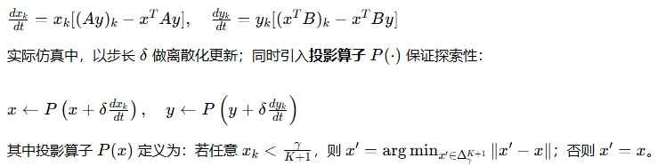
元策略求解器
PRD
投影复制子动力学
在经典的复制子动力学上增加了强制探索机制：
•设定策略概率下界：γ/(K+1)
•相比包含各向同性扩散或突变项的标准复制子动力学方法，该机制强制元策略具 备探索性。

Slide 8
PSRO 工程局限
串行迭代
PSRO 是严格串行的：必须等第 1 轮所有玩家的 Oracle 都训练完、更新完收益张量、求解完元策略，才能开始第 2 轮。
重复学习
PSRO 每一轮训练新 Oracle 都是从头开始随机初始化。所有基础行为都要重复学习无数次，大量算力都浪费在了重复劳动上。
空间爆炸
PSRO 需要存储一个n 维收益张量 U^Π，其中 n 是玩家数，每个维度的长度是每个玩家的策略数 K。空间复杂度是O(K^n)，指数级增长
DCH "固定层级并行训练“
预先设定最大层级数 ，为每个玩家的每个层级单独启动一个训练进程。第 k 级的智能体，只需要响应所有≤k 级的对手。所有进程同时训练，

Slide 9
DCH深度认知层级
深度认知层级结构通过并行化和解耦元求解器解决了 PSRO 的扩展性瓶颈
并行层级训练
预设 K 个层级，启动 n×K 个多进程同时训练各自的 Oracle 策略。进程间周期性地通过中央磁盘同步较低层级的策略和元策略。
解耦元求解器
将离线保存每个策略对的收益转化为在线对抗赌博机机制，在线估计收益。解耦了各智能体的策略计算，无需再显式存储呈指数增长的完整收益张量
空间消耗显著降低
将空间复杂度从 PSRO 的 O(K^n)大幅度降低至 DCH 的 O(n²K²)
极大地提升了算法在多智能体大规模环境中的可扩展性。

Slide 10
独立学习在陌生策略下性能衰减超70%
为量化过度拟合现象，研究提出了联合策略相关性（Joint Policy Correlation, JPC）指标。
环境设定
使用部分可观察的网格世界，智能体拥有局部的第一人称视野，并在地图中进行射击与收集得分，具有明显的竞争与合作动态
JPC 指标定义
通过计算 D×D 矩阵来量化策略间的兼容性：
对角线：同源训练环境下的预期收益（已知对手）
非对角线：交叉测试环境下的预期收益
严重衰减发现
独立强化学习（InRL）呈现出明显的过拟合现象。在复杂且部分可观察的 small4 地图上，平均交叉性能衰减率高达 71.7%。

Slide 11
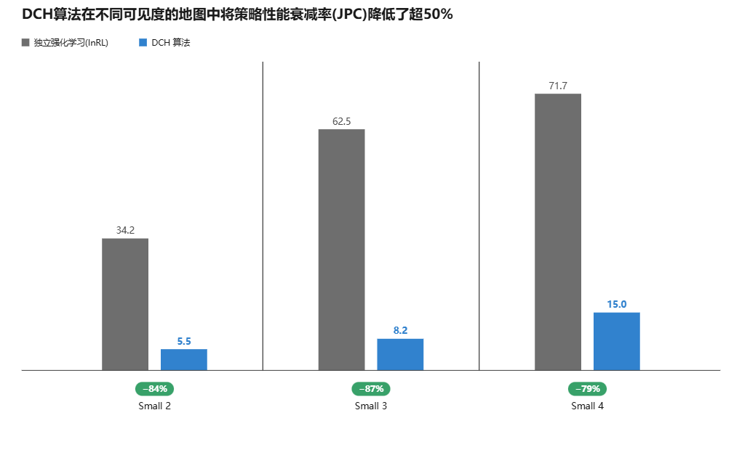
DCH 显著缓解了过拟合并降低损失
Small 2 地图（高可见度）
JPC 损失率从 34.2% 下降至 5.5%
DCH 成功保留了大部分效用
Small 4 地图（低可见度）
JPC 损失率从 71.7% 锐减至 15.0%
相对降低了 56.7% 的性能衰减
结论： 随着环境部分可观察性增加，过拟合越严重。DCH算法通过引入元策略分布，显著提高了智能体在面对未知策略时的泛化鲁棒性。

Slide 12
PSRO 具备更强的弱对手剥削能力
以 Leduc 德州扑克（不完美信息博弈）为环境，对比神经虚拟自我对弈(NFSP)和CFR基线算法：
均衡收敛（NashConv指标）
NashConv 表示参与者偏离到最佳响应所能获得的收益总和，反映了策略距离纳什均衡的距离。
• 收敛速度快：PSRO 和 DCH 在训练初期比 NFSP 下降更快，迅速接近均衡。
• 尾部表现：NFSP 在后期收敛到更低的最终利用率，因为其在决策树深处能学到更准确的混合策略。
对抗固定策略（反制与剥削）
与寻求“安全不败”的纯均衡解不同，实战中有效利用对手弱点同样重要。
• 剥削优势：在对抗随机 Bot 及不完美的 CFR Bot 时，PSRO 和 DCH 的表现均显著高于 NFSP。
• 稳健反制：预言机(Oracle)通过专门训练识别对手策略缺陷，从而形成更强大的稳健反制策略（Robust Counter-Strategy）。
VS

Slide 13
元推理提升了强化学习策略的泛化性
理论创新
提出了 PSRO 统一博弈论框架，涵盖了 InRL、FP 等多种经典强化学习方法。并且创新性地提出了 JPC 指标用于量化多智能体间的策略相关性与过拟合。
实验成果
DCH（深度认知层次结构）有效抑制了过度拟合并显著降低了 JPC 损失。在部分可观察协调博弈与非完美信息博弈中，生成了强大的稳健对抗策略。
未来展望
未来将考虑通过策略差异性损失惩罚来保持 Oracle 预言机的多样性，研究一般响应图的拓扑结构，以及探索利用辅助任务进行快速在线自适应和行为预测。

Slide 14
敬请各位老师同学批评指正

Slide 15
PSRO 统一了多种经典强化学习算法
Independent RL (InRL)
只对对手最新迭代的策略做出响应。PSRO中将元策略概率固定在最新策略上即可等价为InRL。
Fictitious Play (虚拟对弈)
对对手所有历史策略的平均分布进行响应。这对应于PSRO中使用均匀分布作为元策略。
Double Oracle (DO)
对手策略分布收敛于当前元博弈的纳什均衡。PSRO在两人博弈下使用纳什均衡作为元分布即等价于DO。
PSRO的统一性
作为一个通用框架，通过灵活调整元求解器（Meta-Solver）的分布采样方式，完美涵盖并推广了上述所有经典算法。
Notes:
没用的话就删掉

